Slide 1




Home
About
Content
Others
GIT VS GITHUB: ¿QUÉ SON Y CÓMO USARLOS JUNTOS?
PRESENTADO POR:
RINA AHUMEDO
VIVIANA CHICA
SARA CONTRERAS

Slide 2


Home
About
Content
Others
GIT
ES UNA HERRAMIENTA QUE GUARDA LOS CAMBIOS EN TUS ARCHIVOS.
SIRVE PARA:
GUARDAR TU TRABAJO.
VOLVER ATRÁS SI TE EQUIVOCAS.
COLABORAR CON OTRAS PERSONAS.

Slide 3

Thynk Unlimited
About
Content
Others
CONCEPTOS CLAVE DE GIT
REPOSITORIO: CARPETA DONDE GIT GUARDA EL HISTORIAL DE CAMBIOS.
COMMIT: GUARDADO DE CAMBIOS CON UN MENSAJE DESCRIPTIVO.
BRANCH (RAMA): LÍNEA DE TRABAJO PARALELA.
MERGE: UNIR LOS CAMBIOS DE UNA RAMA CON OTRA.
CLONE / PULL / PUSH: DESCARGAR, OBTENER O SUBIR CAMBIOS DESDE/HACIA UN REPOSITORIO REMOTO.

Slide 4
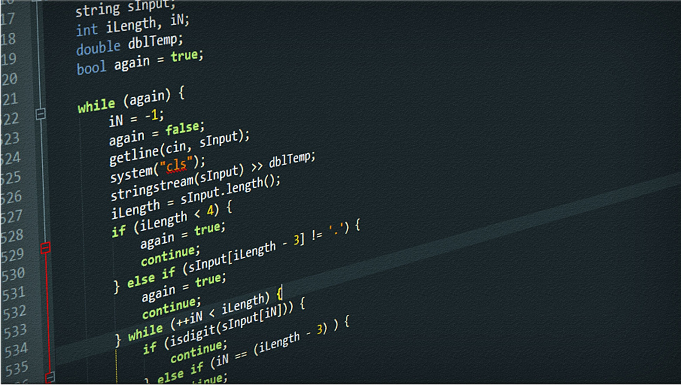
Thynk Unlimited
Home
About
Content
Others
¿QUE ES GITHUB?
ES UN SITIO WEB PARA GUARDAR PROYECTOS HECHOS CON GIT.
SIRVE PARA:
GUARDAR TU PROYECTO EN INTERNET.
COMPARTIR TU TRABAJO CON OTROS.
TRABAJAR EN EQUIPO FÁCILMENTE
EJEMPLO: ES COMO UNA NUBE (GOOGLE DRIVE) PARA GUARDAR TU CÓDIGO.

Slide 5

Thynk Unlimited
Others
DIFERENCIAS ENTRE GIT Y GITHUB
GIT
GITHUB
Guarda tu proyecto en internet
Guarda cambios en tu PC
Funciona sin internet
Necesita internet
Es una plataforma para colaborar
Herramienta para versiones

Slide 6
Thynk Unlimited
About
Content
Others
COMO USAR GITHUB
CREAR UNA CUENTA EN GITHUB.COM
INSTALAR GIT
CREAR UN REPOSITORIO EN GITHUB Y COPIAR SU URL
CLONAR EL REPOSITORIO EN EL COMPUTADOR
AGREGAR Y SUBIR ARCHIVOS
ACTUALIZAR LOS CAMBIOS DESDE GITHUB

Slide 7
Thynk Unlimited
CÓMO SUBIR UN PROYECTO A GITHUB
Content
Others
About
1. CREAR UN REPOSITORIO EN GITHUB.
2. Abrir la terminal o Git Bash en tu carpeta de proyecto.
3. Ejecutar los comandos:
git init
git add .
git commit -m "Primer commit"
git remote add origin https://github.com/usuario/repositorio.git
git push -u origin master

Slide 8
Thynk Unlimited
Home
About
Content
Others
HACER UN CAMBIO Y GUARDARLO
GIT ADD ARCHIVO
GIT COMMIT -M "DESCRIPCIÓN"
SUBIR LOS CAMBIOS:
GIT PUSH.

Slide 9

Thynk Unlimited
Home
About
Content
Others
CONCLUSIÓN
GIT: GUARDA LOS CAMBIOS EN TU COMPUTADORA.
GITHUB: GUARDA TUS PROYECTOS EN INTERNET.
JUNTOS, PERMITEN TRABAJAR DE FORMA SEGURA Y EN EQUIPO.

Slide 10
Thynk Unlimited
Home
About
Content
Others
THANK YOU
THANK YOU
THANK YOU
www.reallygreatsite.com

